Slide 1
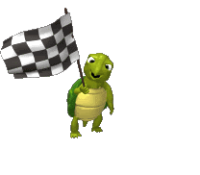
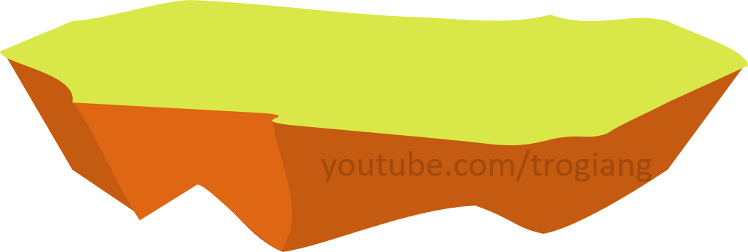
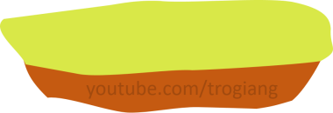
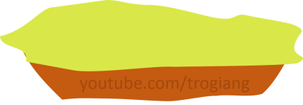
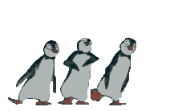
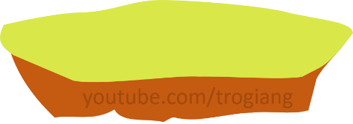
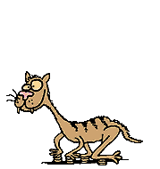
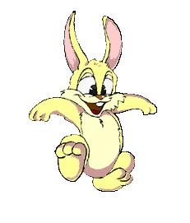
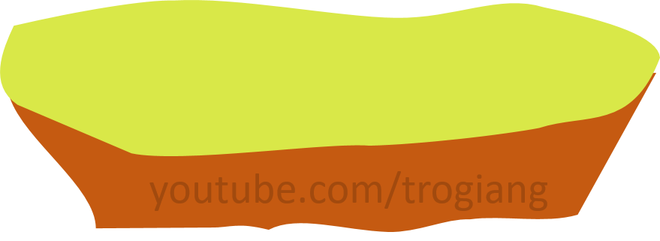
CHÚC MỪNG ĐỘI BẠN THỎ
CONGRATULATIONS RABBIT TEAM
CHÚC MỪNG ĐỘI BẠN CỌP
CONGRATULATIONS TIGER TEAM
5
5
4
4
3
3
2
AI LÊN CAO HƠN
2
1
1
overtop

Slide 2
RABBIT TEAM
Câu 1: Cơ quan nào dưới đây không tham gia vào hoạt động bài tiết?
A. Ruột già B. Phổi
C. Thận D. Da
A

Slide 3
RABBIT TEAM
Câu 2: Trong thận, bộ phận nào dưới đây nằm chủ yếu ở phần tuỷ ?
A. Ống thận B. Ống góp
C. Nang cầu thận D. Cầu thận
B

Slide 4
RABBIT TEAM
Câu 3: Chọn số liệu thích hợp điền vào chỗ chấm để hoàn thành câu sau : Ở người, thận thải khoảng … các sản phẩm bài tiết hoà tan trong máu (trừ khí CO₂).
A. 80% B. 70% C. 90% D. 60%
C

Slide 5
RABBIT TEAM
Câu 4: Ở người bình thường, mỗi quả thận chứa khoảng bao nhiêu đơn vị chức năng?
A. Một tỉ B. Một nghìn C. Một triệu D. Một trăm
C

Slide 6
RABBIT TEAM
Câu 5: Cấu tạo của thận gồm?
A. Phần vỏ, phần tủy, bể thận.
B. Phần vỏ, phần tủy với các đơn vị chức năng cùng ống góp, bể thận.
C. Phần vỏ, phần tủy, ống dẫn nước tiểu.
D. Phần vỏ, phần tủy, bóng đái.
B

Slide 7
TIGER TEAM
Câu 6: Cơ quan giữ vai trò quan trọng nhất trong hệ bài tiết nước tiểu là
A. Bóng đái. B. Thận.
C. Ống dẫn nước tiểu. D. Ống đái.
B

Slide 8
TIGER TEAM
Câu 7: Trong cơ thể sống, tế bào nằm chìm ngập trong loại dịch nào?
A. Dịch mô B. Máu
C. Dịch bạch huyết D. Dịch nhân
B

Slide 9
TIGER TEAM
Câu 8: Nguyên nhân gây ra bệnh sỏi thận?
A. Ăn uống không lành mạnh
B. Thường xuyên nhịn đi vệ sinh
C. Lười vận động
D. Tất cả các đáp án trên
D

Slide 10
TIGER TEAM
Câu 9: Vai trò chính của quá trình bài tiết?
A. Làm cho môi trường trong cơ thể ổn định
B. Đảm bảo các chất dinh dưỡng trong cơ thể luôn được đổi mới
C. Thanh lọc cơ thê, loại bỏ chất dinh dưỡng dư thừa
D. Giúp giảm cân.
A

Slide 11
TIGER TEAM
Câu 10: Quá trình bài tiết không thải chất nào dưới đây?
A. Chất độc
B. Chất cặn bã
C. Chất dinh dưỡng
D. Nước tiểu
B

Slide 12
next lesson
NỘI DUNG TIẾP THEO CỦA BÀI HỌC
dạy thật tốt bạn tui nhé

